Slide 1


FOTOSIG
Projeto SIG
Diogo Américo
Isabelle Caroline
Lucas Lima
Matheus Henrique

Slide 2



Introdução
O Fotosig foi criado visando entregar um software que facilita o gerenciamento de estoque o controle das vendas e dos clientes, trazendo melhoras na precisão e minimizando os erros causados pelo processo manual.
FOTOSIG
FotoSIG

Slide 3
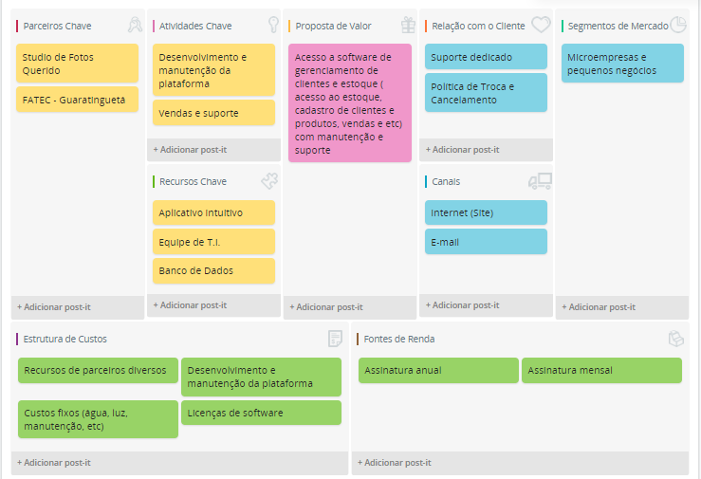
Canvas
FOTOSIG

Slide 4
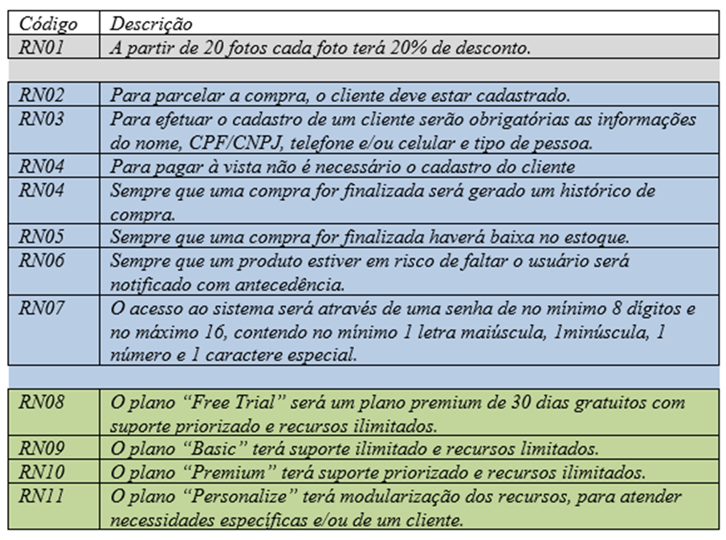
Regras de Negócio
FOTOSIG

Slide 5


Diagrama de caso de uso
Cadastrar clientes
<<include>>
Informar Cliente
<<include>>
<<include>>
Realizar Compra
Informar quantidade
<<include>>
Informar Produto
<<include>>
Cadastrar produto
<<include>>
Sistema
Gerenciar Estoque
FOTOSIG
Administrador
Visualizar Histórico de Vendas
Gerar histórico de venda

Slide 6
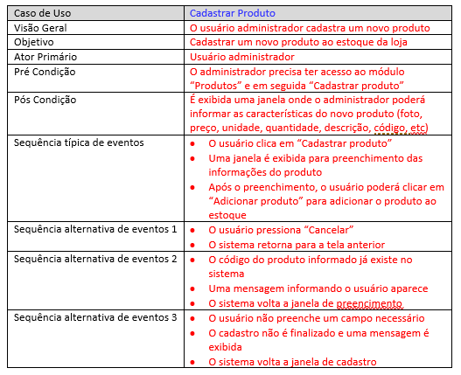
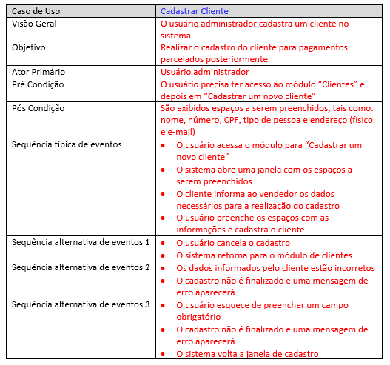
Descrição de caso de uso
FOTOSIG

Slide 7
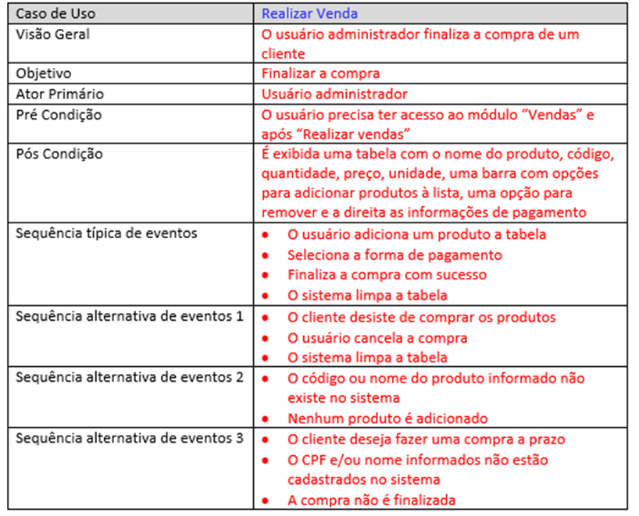
Descrição de caso de uso
FOTOSIG

Slide 8
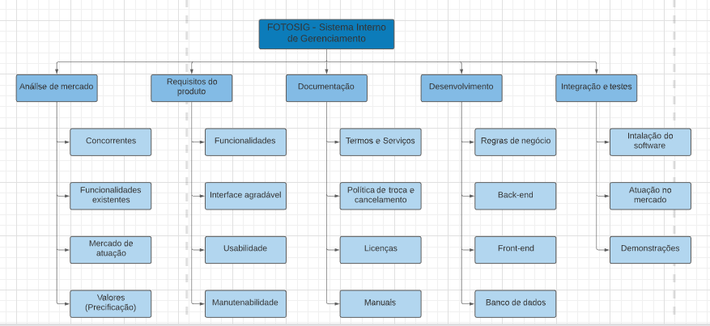
EAP
FOTOSIG

Slide 9
Muito obrigado a todos presentes!
FIM
FOTOSIG

